Slide 1
5/3 과제

Slide 2
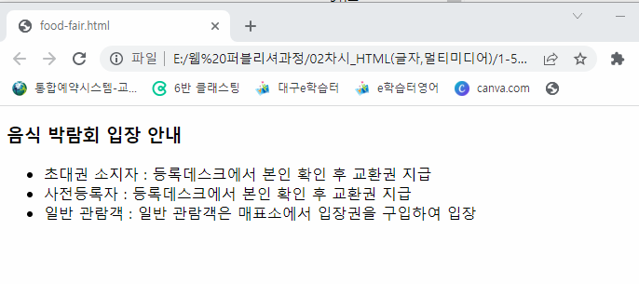
다음과 같이 보이도록 html 작성해주세요. (내용참조: food-fair.txt 파일)

Slide 3
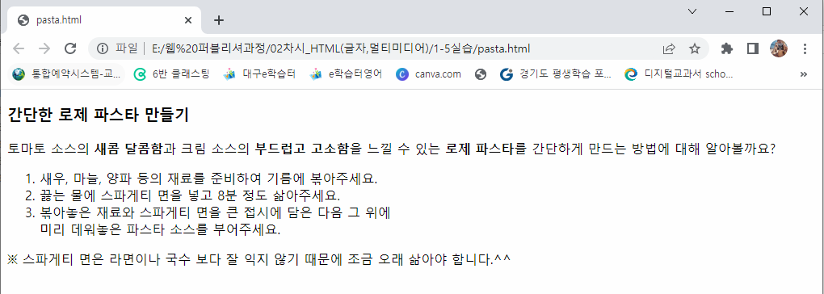
다음과 같이 보이도록 html 작성해주세요. (내용참조: pasta.txt 파일)

